Slide 1

2025
高中同步测控优化设计
GAO ZHONG TONG BU CE KONG YOU HUA SHE JI
第五章
5.3
5.3.1 函数的单调性

Slide 2
01
自主预习 新知导学
内容索引
02
合作探究 释疑解惑
03
随堂练习

Slide 3
课标定位素养阐释
1.理解导数与函数的单调性的关系.
2.掌握利用导数判断函数单调性的方法.
3.会用导数求函数的单调区间.
4.通过研究函数的单调性与导数的关系,提升逻辑推理和数学运算素养.

Slide 4
自主预习 新知导学

Slide 5
一、函数的单调性与导数的关系
① ② ③

Slide 6
(1)结合图象写出以上三个函数的单调区间.
提示:函数y₁= 的单调递减区间为(-∞,0)和(0,+∞);函数y₂=2^{x}在R上单调递增;函数y₃=x²的单调递增区间为(0,+∞),单调递减区间为(-∞,0).
(2)判断以上三个函数的导数在其单调区间上的正负.
提示:当x∈(-∞,0)∪(0,+∞)时,y₁'=- <0;y₂'=2^{x}ln 2>0对x∈R恒成立;
当x∈(-∞,0)时,y₃'=2x<0,当x∈(0,+∞)时,y₃'=2x>0.

Slide 7
2.(1)一般地,函数y=f(x)的单调性与导函数f'(x)的正负之间具有如下的关系:
在某个区间(a,b)内,如果 f'(x)>0 ,那么函数y=f(x)在区间(a,b)内单调递增;
在某个区间(a,b)内,如果f'(x)<0,那么函数y=f(x)在区间(a,b)内单调递减.
(2)函数图象的变化趋势与导数值大小的关系:
一般地,如果一个函数在某一范围内导数的绝对值较大,那么函数在这个范围内变化得较快,这时函数的图象就比较“陡峭”(向上或向下);反之,函数在这个范围内变化得较慢,函数的图象就比较“平缓”.

Slide 8
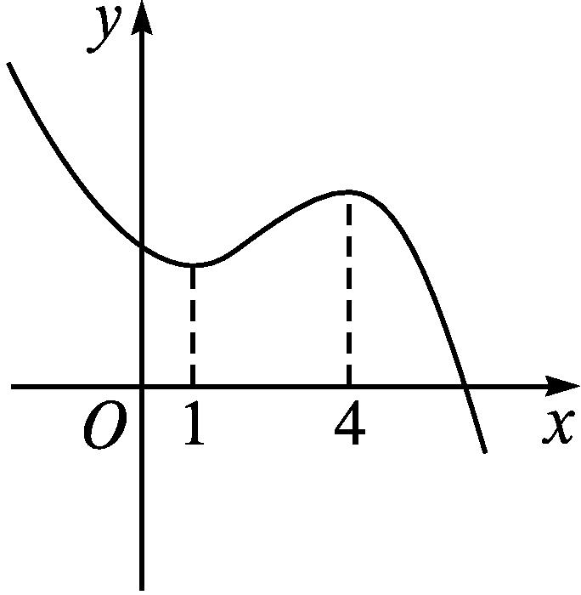
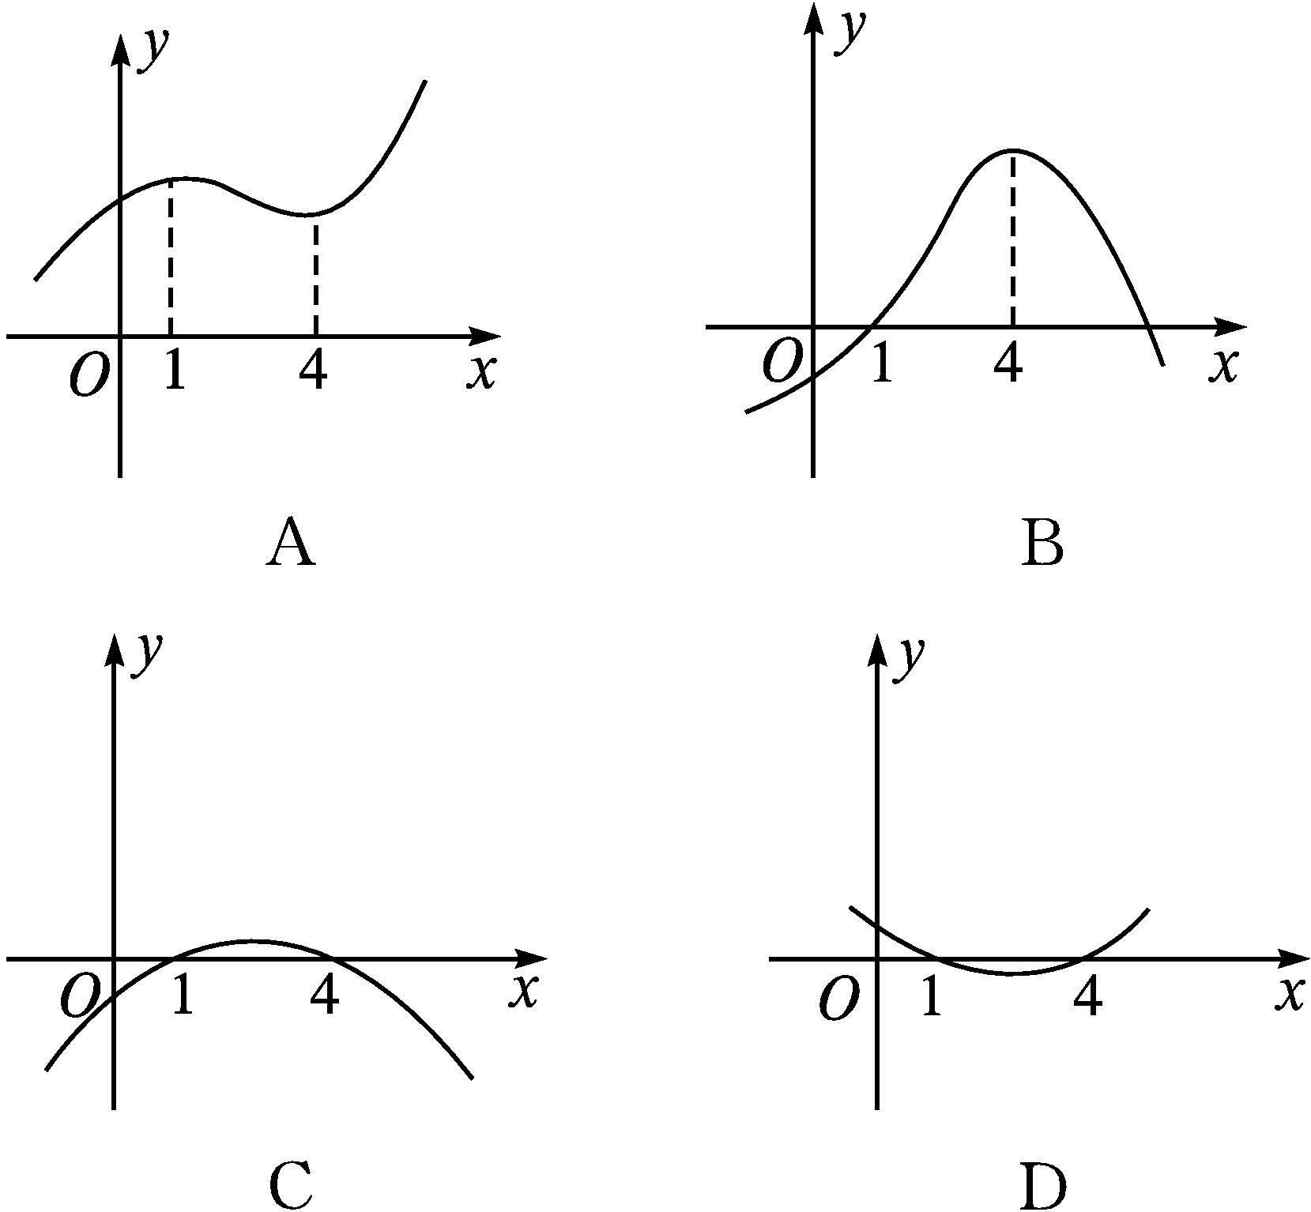
3.已知函数f(x)的图象如图所示,则导函数f'(x)的大致图象可能为( )
解析:由题中函数f(x)的图象可知,函数f(x)的单调递增区间为(1,4),单调递减区间为(-∞,1)和(4,+∞).
因此当x∈(1,4)时,f'(x)>0;当x∈(-∞,1)和x∈(4,+∞)时,f'(x)<0.故选C.
答案:C

Slide 9
二、利用导数判断函数y=f(x)的单调性的基本步骤
1.若函数y=f(x)是定义在R上的增函数,则f'(x)>0是否一定成立?
提示:不一定,如函数f(x)=x³在R上为增函数,但f'(x)>0不一定成立,因为当x=0时,f'(0)=0.
2.利用导数判断函数y=f(x)的单调性的基本步骤:
第1步,确定函数的定义域;
第2步,求出导数f'(x)的零点;
第3步,用f'(x)的零点将f(x)的定义域划分为若干个区间,列表给出f'(x)在各区间上的正负,由此得出函数y=f(x)在定义域内的单调性.

Slide 10
3.函数y=xln x在区间(0,5)内的单调性是( )
A.单调递增
B.单调递减

Slide 11
解析:函数的定义域为(0,+∞).
答案:C

Slide 12
【思考辨析】
判断下列说法是否正确,正确的在后面的括号里画“√”,错误的画“×”.
(1)如果函数f(x)在某个区间内恒有f'(x)=0,那么f(x)在此区间内不单调.
( )
(2)若函数f(x)在区间(x₁,x₂)内的导数比在区间(x₂,x₃)内的导数大,则函数在区间(x₁,x₂)比在区间(x₂,x₃)增长得快.( )
(3)函数在某区间上变化越快,函数在这个区间上的导数的绝对值越大.
( )
√
×
√

Slide 13
合作探究 释疑解惑

Slide 14
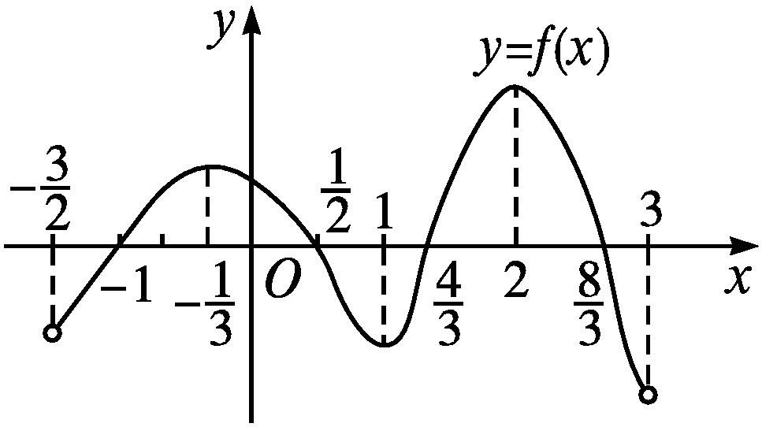
探究一
导数与函数图象的关系
【例1】 函数y=f(x)在定义域 内可导,其图象如图所示.记y=f(x)的导函数为y=f'(x),则不等式f'(x)<0的解集为 .

Slide 15

1.若本例条件不变,求不等式f'(x)>0的解集.

Slide 16
2.若本例条件不变,求不等式xf'(x)>0的解集.
反思感悟 通过图象研究函数单调性的方法
(1)观察原函数的图象重在找出“上升”“下降”产生变化的点,分析函数值的变化趋势.
(2)观察导函数的图象重在找出导函数图象与x轴的交点,分析导数的正负.
特别提醒:函数的正负与导数的正负之间没有关系.

Slide 17
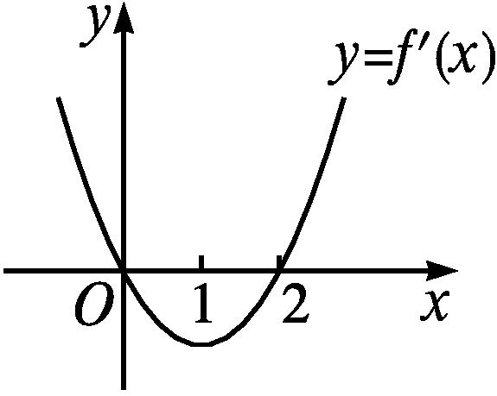
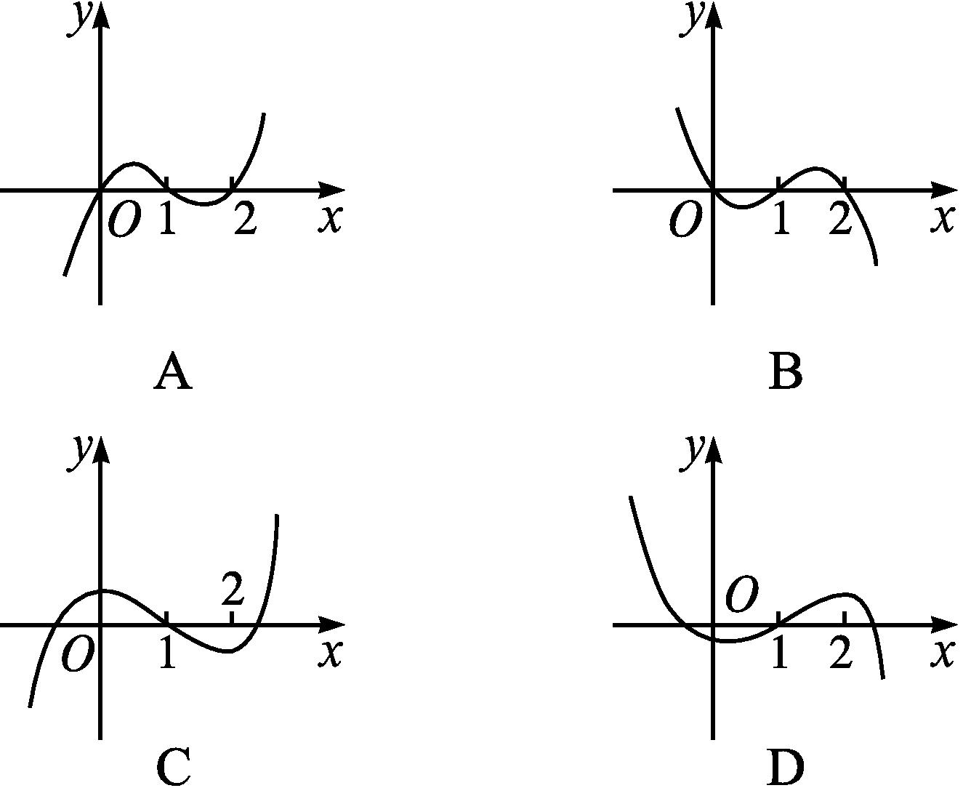
【变式训练1】 函数f(x)的导函数y=f'(x)的图象如图所示,则函数y=f(x)的大致图象最有可能的是( )
解析:由题中y=f'(x)的图象知,当x∈(-∞,0)∪(2,+∞)时,f'(x)>0,当x∈(0,2)时,f'(x)<0,则函数f(x)在区间(-∞,0)和(2,+∞)内单调递增,在区间(0,2)内单调递减.故选C.
答案:C

Slide 18
探究二
不含参数的函数的单调性
∴f'(x)=e^{x}-e^{-x}=e^{-x}(e^{2x}-1).
当x∈(0,+∞)时,e^{-x}>0,e^{2x}>1,
∴f'(x)>0.

Slide 19
【例3】 求函数f(x)=ln(2x+3)+x²的单调区间.

Slide 20
反思感悟
特别提醒:(1)两个或两个以上的单调递增(递减)区间之间不能“并”,即不能用“∪”符号连接,只能用“,”或“和”隔开.
(2)导数法求得的单调区间一般用开区间表示.

Slide 21
【变式训练2】 求函数f(x)=x²e^{-x}的单调区间.
解:函数f(x)=x²e^{-x}的定义域为R.
导数f'(x)=(x²)'e^{-x}+x²(e^{-x})'=2xe^{-x}-x²e^{-x}=e^{-x}(2x-x²).
令f'(x)=0,由于e^{-x}>0,故x=0或x=2.
x=0和x=2把函数定义域划分成三个区间,f'(x)在各区间上的正负,以及f(x)的单调性如下表所示.
所以函数f(x)的单调递减区间为(-∞,0)和(2,+∞),单调递增区间为(0,2).

Slide 22
探究三
含有参数的函数的单调性
【例4】 讨论函数f(x)=x²-aln x(a≥0)的单调性.
分析:根据判断函数单调性的步骤进行,注意对参数的讨论.
设g(x)=2x²-a.
当a=0时,f'(x)=2x>0,函数f(x)在区间(0,+∞)内单调递增;

Slide 23
反思感悟 解决含参数的函数的单调性问题常见的分类讨论标准:
(1)方程f'(x)=0是否有根.
(2)若f'(x)=0有根,求出根后判断其是否在定义域内.
(3)若根在定义域内且有两个,比较根的大小分类讨论.

Slide 24
【变式训练3】 已知函数f(x)= x²+aln x(a≠0),求f(x)的单调区间.
解:函数f(x)的定义域是(0,+∞).

Slide 26
【易错辨析】
讨论函数的单调性时因忽略其定义域致错
当x∈(-∞,e)时,f'(x)<0,则函数f(x)在区间(-∞,e)内单调递减;
当x∈(e,+∞)时,f'(x)>0,则函数f(x)在区间(e,+∞)内单调递增.
以上解答过程中都有哪些错误?出错的原因是什么?你如何改正?你如何防范?
提示:以上错解中忽略了函数的定义域,事实上x的取值范围为x>0,且x≠1.

Slide 27
令f'(x)=0,解得x=e.
当x∈(0,1)∪(1,e)时,f'(x)<0,则函数f(x)单调递减;
当x∈(e,+∞)时,f'(x)>0,则函数f(x)单调递增.
因此,函数f(x)在区间(0,1)和(1,e)内单调递减,在区间(e,+∞)内单调递增.
防范措施 1.在解决函数问题时应优先考虑函数的定义域,未考虑定义域就讨论单调性是没有意义的.
2.注意培养逻辑推理和数学运算素养.

Slide 28
由f'(x)>0,得x>0;由f'(x)<0,得-1<x<0,
所以函数f(x)的单调递增区间为(0,+∞),单调递减区间为(-1,0).

Slide 29
随堂练习

Slide 30
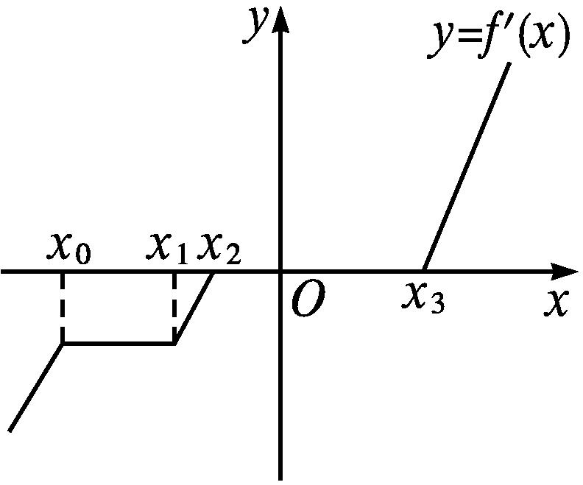
1.已知函数y=f(x)的导函数y=f'(x)的图象如图所示,则下列关于函数y=f(x)的单调性的说法中,正确的是( )
A.在区间(x₀,x₁)内f(x)是常数函数
B.在区间(-∞,x₂)内f(x)不是单调函数
C.在区间(x₂,x₃)内f(x)是常数函数
D.在区间(x₂,+∞)内f(x)单调递增
解析:当x∈(-∞,x₂)时,f'(x)<0,故f(x)在区间(-∞,x₂)内单调递减,故AB错误;当x∈(x₂,x₃)时,f'(x)=0恒成立,即函数f(x)的变化率为0,故为常数函数,故C正确,D错误.
答案:C

Slide 31
2.函数f(x)=3+xln x的单调递增区间是 .
解析:函数f(x)的定义域为(0,+∞),其导函数f'(x)=ln x+1,

Slide 32
所以f(x)在R上为增函数.
答案:(-∞,+∞)

Slide 35


本 课 结 束
更多精彩内容请登录志鸿优化网
http://www.zhyh.org/

